Slide 1
职教高考新实践基础篇·
数学
主 编 沈栩竹 唐 平

Slide 2
01
考纲要求
目 录
02
知识梳理
03
典型例题
04
真题感知
05
金榜通关

Slide 3
7.3
圆

Slide 6
一、圆的定义与方程
1.圆的定义

Slide 7
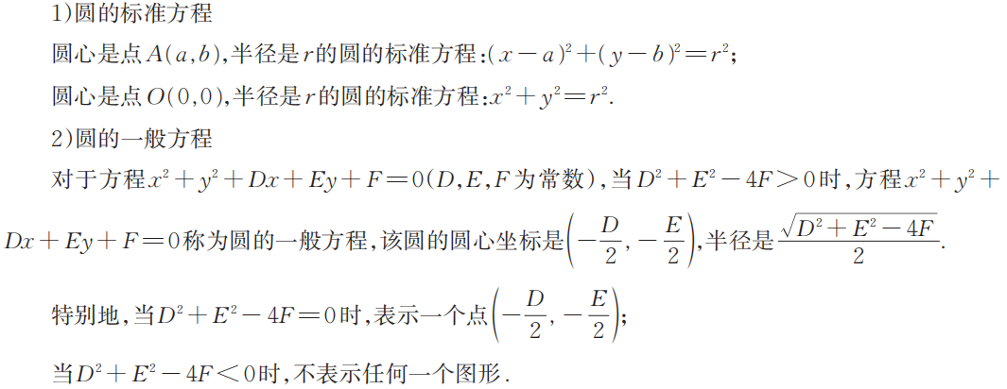
2.圆的方程

Slide 8
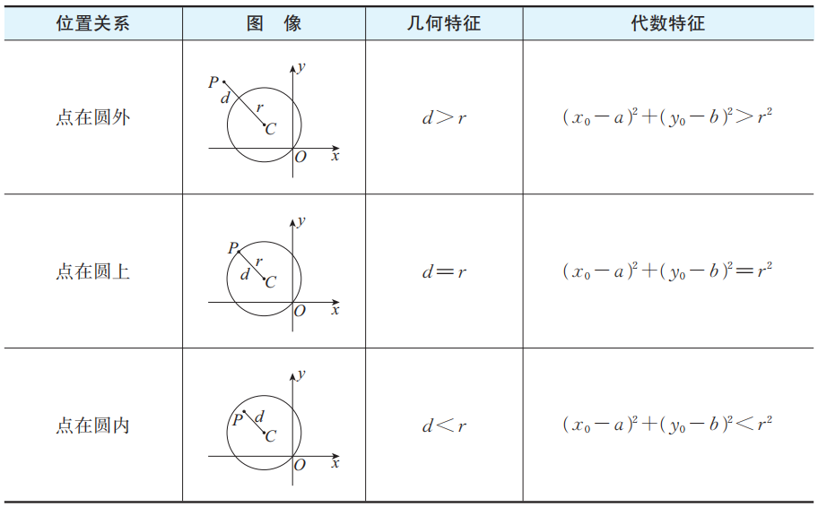
二、点与圆的位置关系

Slide 9
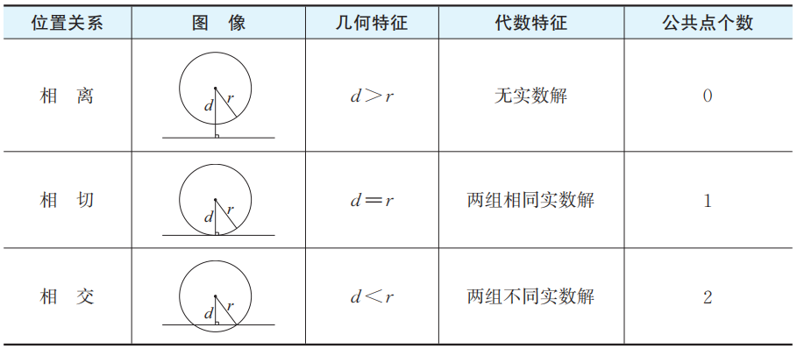
三、直线与圆的位置关系
1.位置关系

Slide 10
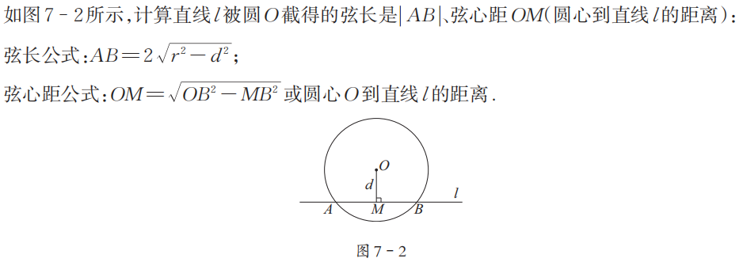
2.直线与圆相交的弦长

Slide 11
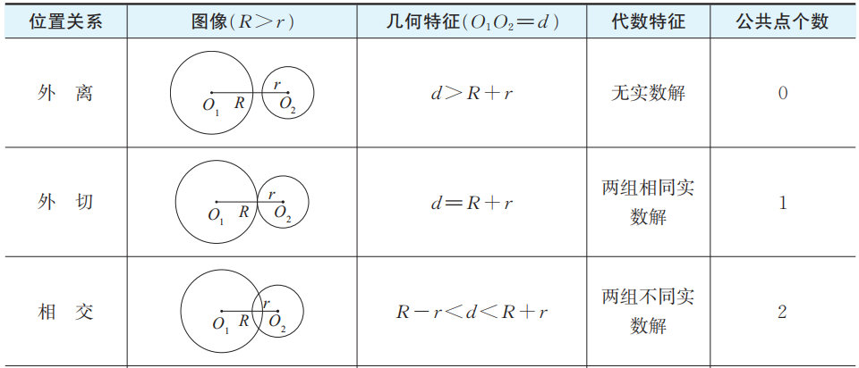
四、圆与圆的位置关系
1.位置关系

Slide 13
2.两圆公共弦所在直线方程

Slide 14
考点一 求圆的方程
A

Slide 15
考点二 由圆的一般方程求圆心和半径

Slide 16
考点三 直线与圆位置关系的判断
A

Slide 17
考点四 直线与圆相交求弦长的值

Slide 18
考点五 直线与圆相切求切线方程

Slide 19
C

Slide 20
B

Slide 22
一、选择题
A

Slide 23
B

Slide 24
D

Slide 25
B

Slide 26
C

Slide 27
A

Slide 28
D

Slide 29
D

Slide 30
A

Slide 31
B

Slide 32
二、填空题

Slide 38
三、解答题

Slide 43
感谢收看

